Slide 1


计算机网络
Computer Network
授课人
邹永攀
日期
2025年4月24日
Computer Network Curriculum

Slide 2
回顾-TCP协议的特点
表5-3 TCP与UDP协议比较
特征/描述 | TCP | UDP
一般描述 | 允许应用程序可靠地发送数据，功能齐全 | 简单、高速，只负责将应用层与网络层衔接起来
面向连接与无连接 |  | 无连接，在TPDU传输之前不需要建立UDP连接
与应用层的数据接口 |  | 基于报文，应用层需要将数据分成包来传送
可靠性与确认 |  | 不可靠，不需要对传输的数据确认，尽力而为地交付
重传 |  | 不负责检查是否丢失数据和重传
开销 | 低，但高于UDP | 很低
传输速率 | 高，但低于UDP | 很高
适用的数据量 | 从少量到几个GB的数据 | 从少量到几百个字节的数据
适用的应用类型 | 对数据传输可靠性要求较高的应用，例如文件与报文传输 | 发送数量比较少，对数据传输可靠性要求低的应用，例如IP电话、视频会议、多播与广播
面向连接，在TPDU传输之前需要建立TCP连接
基于字节流，应用层不需要规定特点的数据格式
可靠报文传输，对所有的数据均要确认
自动重传丢失的数据

Slide 3

回顾-TCP通信过程
数据双向传输阶段
· 以滑动窗口中的多个报文段为单位的双
向传输
· 应用进程将数据以字节流发送，无需考虑发
送数据字节长度，由TCP负责将字节流分段
打包
· 借助滑动窗口，实现按序的，无差错、不丢
失、不重复传送字节流
· 提供差错控制功能，保证正确接收字节流
（通过差错检测、确认、重传实现）

Slide 4

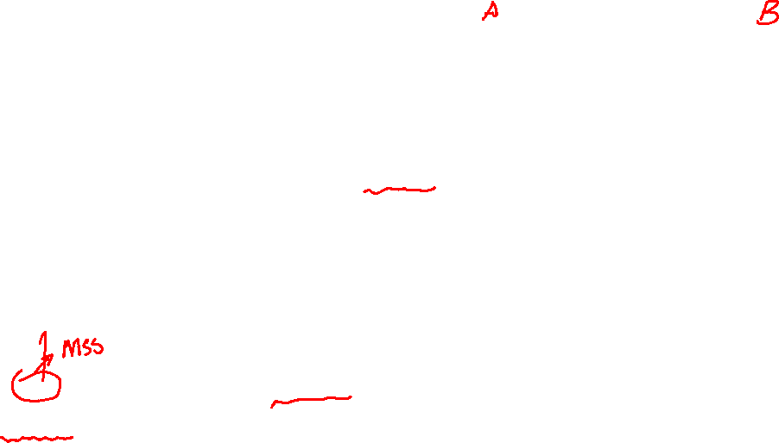
3.4 传输控制协议
3.4.4 TCP滑动窗口与确认重传机制
2个缓存、2个窗口（控制字节流传输过程）
· 发送方缓存：用于存储准备发送的数据
· 发送窗口：窗口值不为0，可以发送报文段
· 接收方缓存：将正确接收的字节流写入缓存，等待接收读取
· 接收窗口：窗口值等于接收缓存可以接收的字节流
在一个通信进程中，发送方是否只有发送窗口和相应缓存，而没有接收窗口和相应缓存？为什么？
字节流分段，按段（序号）传输，捎带确认（确认号）
· 通过滑动窗口跟踪、记录发送状态，实现差错控制
Notes:
不是， A是发送方，也是接收方

Slide 5

3.4 传输控制协议
3.4.4 滑动窗口与确认重传机制
Notes:
窗口移动一定是受到新的确认
发送窗口的大小由两个方面控制： 接收缓存大小（接收方窗口值）、 整体网络的拥塞状况（拥塞控制）

Slide 6

3.4 传输控制协议
3.4.4 滑动窗口与确认重传机制
发送出去了！
已发送但未被确认
收到对6个字节的确认后

Slide 7
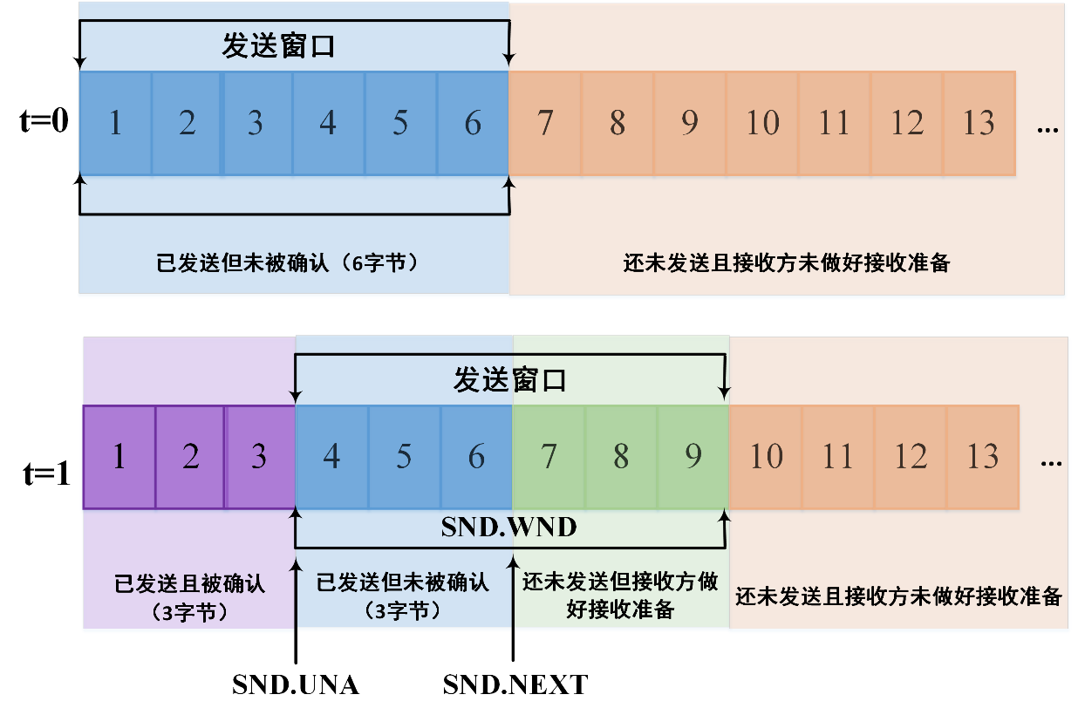
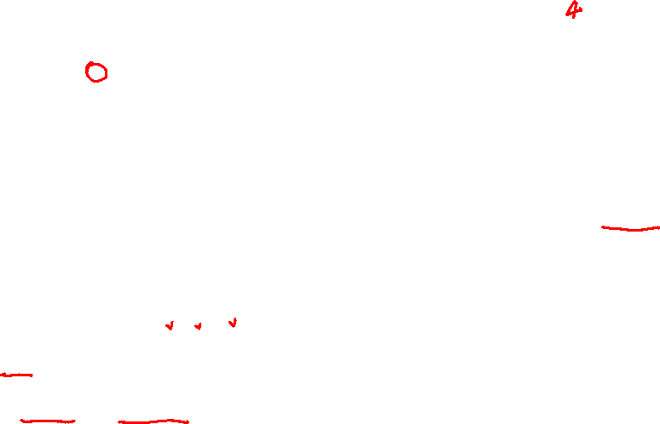
3.4 传输控制协议
3.4.4 滑动窗口与确认重传机制-示例
假定进程A与B建立了一个TCP连接，A向B发送了一个报文段，覆盖字节编号[1,6]。A 收到了 B 发来的ACK报文段，其中确认号是4，窗口大小是6字节。
窗口大小=6
发送方A还可以发送的字节长度
= SND.UNA+SND.WND-SND.NXT
= 4+6-7
= 3
Notes:
SND.WND不要求掌握

Slide 8
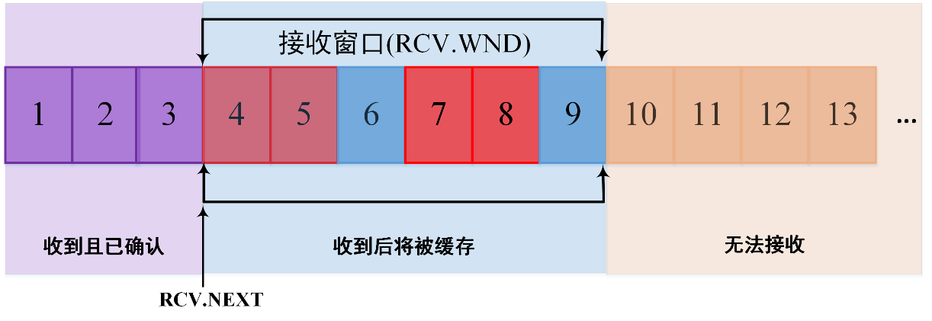
3.4 传输控制协议
3.4.4 滑动窗口与确认重传机制-示例
1）B期望接收的字节在范围[4,9]之内
2）若收到的字节的序号<=3，则是重复的数据，丢弃
3）若收到的字节的序号>=10，则是跳序的数据，丢弃
4）只有当收到的字节序号距离RCV.NXT指针是连续的(如收到序号为4,5的两个字节)，接收窗口才会向右滑动(如RCV.NXT += 2)
5）TCP支持SACK选项，即可以对[4,9]之间的非连续字节进行选择确认。如收到序号4,5,7,8的四个字节，B向A发送ACK报文段，其中确认号是6，TCP选项为[7,8]，表示序号7到8之间的字节被收到。
假定进程A与B建立了一个TCP连接，A向B发送了一个报文段，覆盖字节编号[1,6]。A 收到了 B 发来的ACK报文段，其中确认号是4，窗口大小是6字节。
B的接收窗口的一种可能形式：

Slide 9

3.4 传输控制协议
3.4.4 TCP滑动窗口与确认重传机制
TCP滑动窗口协议的特点：
使用发送和接受缓冲区，以及滑动窗口机制控制TCP连接上的字节传输
TCP滑动窗口面向字节流，可以起到差错控制和流量控制作用
接收方可以在任何时候发送确认，窗口大小可由接收方根据需要增大或减少
发送窗口值不能超过接收窗口值，发送方可以根据自身需要来决定
思考：在上述示例中，A向B发送了序号在[1,6]的字节，但是只收到了B返回的确认序号为4，说明了什么？此种情况下A应该怎么做？

Slide 10
3.4 传输控制协议
3.4.4 TCP滑动窗口与确认重传机制
回退方式（Go-back-N, GBN）
假设丢失了第2个报文段，不管之后的报文段是否已正确接收，从第2个报文段的第1个字节序号151开始，重发所有的4个报文段。显然，效率低下！
选择重发（Selective Acknowledgment，SACK）
接收方收到不连续的字节时，如果这些字节的序号都在接收窗口之内，则首先接收缓存这些字节，并将丢失的字节流序号通知发送方，发送方只需重发丢失的报文段，而不需要重发已经接收的报文段。
Notes:
每个边界值（发送序号4字节），SACK占一个字节，
为什么最多放四个？总大小 <=40-1B， 39/8=4

Slide 11
3.4 传输控制协议
3.4.4 TCP滑动窗口与超时重传机制
重传定时器：处理报文确认与等待重传的时间。发送一个报文，将其副本放入重传队列（思考1）
思考1：
考虑如果发送方一直没有收到接收方发来的确认，怎么办？
思考2
？
思考2：
重传定时器时间设置过长或者过短分别有什么不利影响？

Slide 12
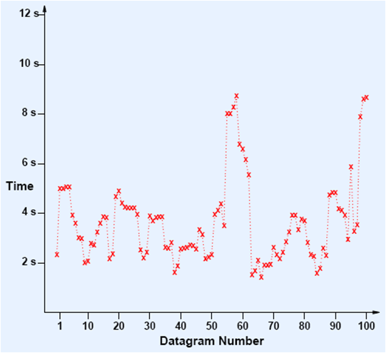
3.4 传输控制协议
3.4.4 TCP滑动窗口与超时重传机制
A
B
A
B
如果把超时重传时间设置得太短，就会引起很多报文段不必要的重传，使网络负荷增大；
但若把超时重传时间设置得过长，则又使网络的空闲时间增大，降低了传输效率。
定时器设置与报文段往返时间RTT紧密相关。RTT表示一个报文段自发出到收到ACK的时间间隔。
超时
重传
重传
> = RTT
定时器
因特网上相继传输100个IP数据报的往返时间测量值
定时器设置太短
定时器设置太长
· RTT随网络状态而随机波动，既非定值，也无规律
· 发送数据报的同时，需要对该报文的RTT进行估计
Notes:
1. 保持定时器
2. 四次挥手中客户端发送ACK后启动等待两倍的MSL的计时器
3. 重传定时器：只要发送报文就有

Slide 13

3.4 传输控制协议
3.4.4 TCP滑动窗口与超时重传机制
其中：
· Timeout：本次定时器的时间值
· RTT：对本次发出报文段的往返时间的估计值
· β：常数值，大于1，推荐值为2
其中：
· α为常数值，小于1，推荐值为0.125
示例：请参见教材例子并认真加以理解！
Notes:
旧RTT=上一个报文估算的RTT；最新RTT测量值=上一个报文实际的RTT
问题：为什么RTT测量值没有那么容易获取？ nextppt
期末考试可能会考！

Slide 14
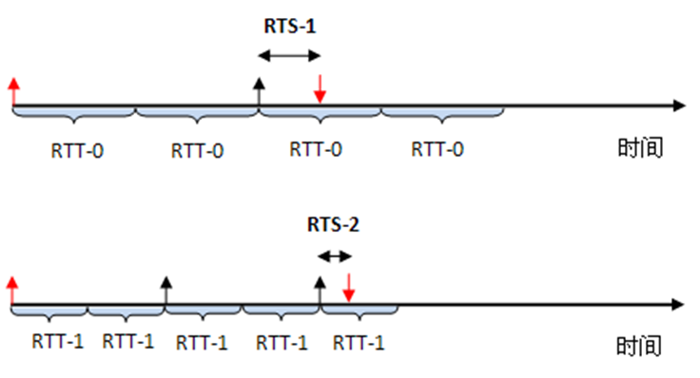
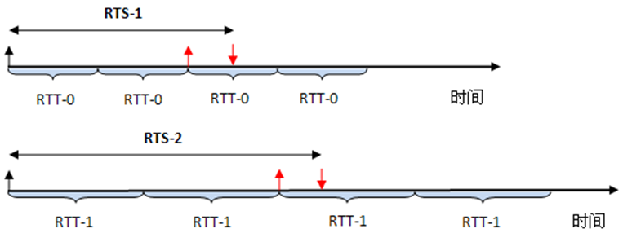
3.4 传输控制协议
准确测量往返时间样本的问题（拓展内容，不做要求）
· TCP协议并没有定义重传的报文段与原先的报文段的差别，故无法确定将一个确认(ACK)与第几个重传关联，
即TCP协议存在确认二义性
1) 若将确认与原先的报文段关联：将导致Rts 较真实值大，Rtt 较真实值大；在每个发送的报文段至少丢失一次的网络中，将导致 Rtt 无限增大；
2) 若将确认与最近重传的报文段关联：将导致Rts 较真实值小，导致 Rtt 较真实值小；由于密集重发报文段， 导致 Rtt 越来越小；最后 Rtt 会稳定在某个值x, 而真实的往返时间大约是x的整数倍。
对应第1）种情况
对应第2）种情况
b=2，红色箭头表示真实的一对收发
Notes:
TCP中重传和原先完全没区别，不管选择哪个，都会导致偏差

Slide 15

3.4 传输控制协议
准确测量往返时间样本的问题（拓展内容，不做要求）
Karn算法：在原先的RTT估计算法的基础上，对往返时间样本Rts的采样进行了改进 即TCP协议存在确认二义性
If 收到的ACK报文段.Ack. number对应的报文段没有重传过 then
Else
1) 非重传采样：对没有二义性的确认进行往返时间采样, 用新样本 Rts 调整 Rtt. RFC 2988 推荐的 α 值为 1/8，即 0.125, β 推荐值=2
2) 重传计时器退避：当发生重传时，以γ (≥2, 推荐值=2) 因子倍增Timeout, 而不是对往返时间采样
Notes:
缺点：无法适应时间变化很大的情况

Slide 16
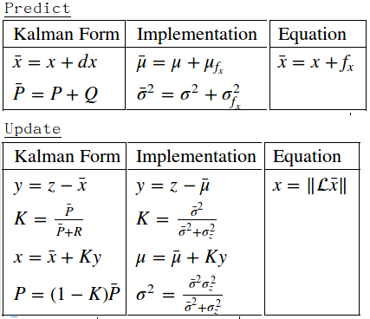
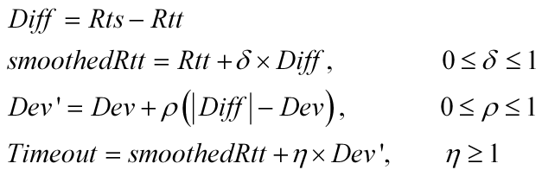

3.4 传输控制协议
准确测量往返时间样本的问题（拓展内容，不做要求）
RTT基于方差估计算法：1) Karn算法不能适应时延变化很大的情况；2)b=2时, Karn算法最多能处理负载为30%的情况
RTT基于方差估计算法，
其中的参数推荐取值为
参数K称为Kalman gain,
不需要手工设定, K是自学习的
Kalman滤波算法

Slide 17
3.4 传输控制协议
3.4.4 TCP滑动窗口与超时重传机制（拓展思考题）
RTT基于方差估计算法与Karn算法在Timeout计算上有什么区别？
请查阅文献，是否存在基于Bayesian方法估计随机变量RTT？能否使用机器学习方法预测RTT?
请查阅文献，是否存在一种方法在重传情况下也能准确实现往返时间采样？（提示：这是将ACK报文段与第几个重传关联的问题）
请阅读W. Richard Stevens. TCP/IP Illustrated Vol.2 第14.3节，关于Timeout的计算，并分析那里描述的算法与RTT基于方差估计算法有何不同？
请查阅Linux TCP源码 https://github.com/torvalds/linux/blob/master/net/ipv4/tcp.c，分析它采用什么算法解决超时重传问题

Slide 18
3.4 传输控制协议
3.4.4 TCP滑动窗口与超时重传机制（随堂练习题）
1. A和B之间

Slide 19
3.4 传输控制协议
3.4.5 TCP窗口与流量控制、拥塞控制
流量控制：
由发送方控制发送速率，使之不超过接收速率，防止接收方来不及接收字节流，而出现报文丢失现象
基本过程：
接收方从缓存中读取速度大于等于字节到达速度，接收方在每个确认中发出一个非零窗口通告
如果发送方发送速度比接收方读取速度快，将造成缓冲区被全部占用，之后到达的字节因缓冲区溢出而丢弃。此时，接收方必须发出一个“零窗口”的通告。告知当发送方停止发送（直到接收“非零窗口”通告为止）。
接收方需要接收能力给出一个合适的接收窗口，并将它写入TCP报头中，通知发送方。接收窗口又称为通知窗口。

Slide 20
3.4 传输控制协议
3.4.5 TCP窗口与流量控制、拥塞控制
触发零窗口事件的流量控制基本事件逻辑：
1) 零窗口(Zero window)通告
当TCP接收方的缓冲区满(如应用层未能及时提取数据)，则接收方往发送方发送纯ACK报文段(数据长度=0，窗口字段=0)，称之为零窗口通告
2) 窗口更新(Window update)
当接收方缓冲区从满状态变到有可用空间时，接收方向发送方发送纯ACK报文段(数据长度=0，窗口字段>0)，称之为窗口更新
3) 窗口探测(Window probe)
因为纯ACK报文段(数据长度=0, ACK=1的报文段)不被TCP可靠递送，则第2步的窗口更新有可能在网络中丢失，导致收发双方都处于等待的死锁状态。
为避免活锁，发送方使用一种叫坚持定时器(persist timer)来定期触发：发送方往接收方发送窗口探测报文段(数据长度>0, 保证被TCP递送)。作为响应，接收方将自己的缓冲区可用空间大小放入ACK报文段的窗口字段，由此，发送方获知接收方是否能继续接收数据。

Slide 21
3.4 传输控制协议
3.4.5 TCP窗口与流量控制、拥塞控制
触发零窗口事件的流量控制：
示例：
零窗口通告：纯ACK报文段，数据长度=0，窗口字段=0
窗口更新：纯ACK报文段，数据长度=0，窗口字段!=0
考虑该报文易丢失！
窗口探测：纯ACK报文段，数据长度！0，ACK=1，发送方发送
Notes:
流量控制本质就是一个由接收方控制发送放的过程，和拥塞没有任何关系，唯一取决于接收方的窗口值
窗口更新非常容易在网络中丢失，如果丢失了而又没有任何机制解决问题，会导致什么？
——两个确认报文僵住了

Slide 22
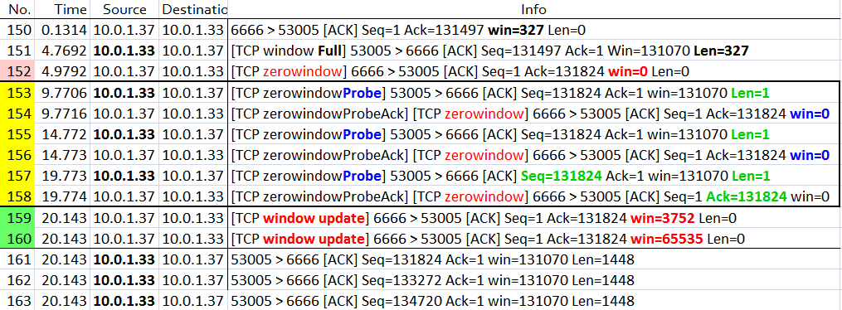
3.4 传输控制协议
3.4.5 TCP窗口与流量控制、拥塞控制
触发零窗口事件的流量控制：实例
在零窗口(zerowindow)通告之后，每隔5秒，有一个窗口探测事件(ZerowindowProbe, No.153,155,157)由发送方主动发出. 在接收方的应用层提取出TCP数据后, 接收方发出窗口更新(window update, No.159, No.160)
Notes:
解决方式：启动定时器，触发零窗口探测报文

Slide 23
3.4 传输控制协议
3.4.5 TCP窗口与流量控制
糊涂窗口综合症 (Silly Window Syndrome, SWS)
定义：小的报文段在TCP连接上传输，导致有效数据的通信效率低下。小报文段的数据字段长度远小于报文段首部长度20+IP首部长度20
SWS可由TCP连接的任何一端引起：接收方通过纯ACK报文段发送小的窗口通告导致SWS；发送方过于积极传输缓冲区中的剩余数据导致SWS
解决方案
在接收方：不发送小的窗口通告。如接收算法[RFC1122]要求，只有当接收缓冲区空闲空间：足够容纳一个MSS的报文段或者达到总缓冲空间的一半时，才发送窗口通告 （ Clark算法）
在发送方：由Nagle算法控制何时发送数据，一般不发送小报文段，但在下述情况，发送方立即发送数据：1）当发送缓冲区的数据大到可以组装成一个MSS；2）当发送缓冲区的数据大到接收方所有通知窗口中最大窗口尺寸的一半；3）发送方不在等待ACK、或者Nagle算法被禁止
Notes:
了解即可

Slide 24
3.4 传输控制协议
3.4.5 TCP窗口与流量控制、拥塞控制-拓展思考题
为什么TCP不能可靠递送纯ACK报文段？
仔细观察本节“1.触发零窗口事件的流量控制~示例”，假设零窗口探测(zerowindowProbe)报文段P的ACK报文段为Q，为什么Q.ack != P.Seq + P.Len？
Nagle算法与TCP delayed acknowledgments有冲突，试查阅互联网解释其中原因。

Slide 25
3.4 传输控制协议
3.4.5 TCP窗口与流量控制、拥塞控制
内容提要：
1. 拥塞现象
2. 拥塞事件的判断方法
3. TCP拥塞控制算法
3.1 慢开始
3.2 拥塞避免
3.3 快重传
3.4 快恢复
4. 问题
理解两张图

Slide 26
3.4 传输控制协议
3.4.5 TCP窗口与流量控制、拥塞控制
1. 拥塞现象
当多个主机端点通过TCP向整个网络注入数据时，TCP如果不对注入数据的速率进行控制，将导致整个网络出现拥堵：
往返时延增大导致TCP重传，进一步增加拥堵
中间路由器的缓冲容量有限。当IP数据报的到达率持续超过发出率时，中间路由器的缓冲变满, 只好丢弃新进的数据包，导致TCP重传。
需要在TCP协议中增加拥塞控制，及时感知网络的拥堵和顺畅情况，自适应地减少和增加向网络注入数据的速率TCP感知网络拥塞：丢包计数、度量往返时延、ECN (Explicit Congestion Notification)

Slide 27
3.4 传输控制协议
3.4.5 TCP窗口与流量控制、拥塞控制
2. 拥塞控制
实现拥塞控制最基本手段：TCP滑动窗口技术
发送数据，既要考虑接收能力，又要避免网络发生拥塞
发送窗口计算 发送窗口 = Min（通知窗口，拥塞窗口 ）
通知窗口rwnd：接收方允许接收的能力，来自接收方流量控制（将“通知窗口”值放在TCP报头中，传送给发送端）
拥塞窗口cwnd：发送方根据网络拥塞情况得出的窗口值，来自发送方的流量控制

Slide 28
3.4 传输控制协议
3.4.5 TCP窗口与流量控制、拥塞控制
3. 拥塞判定
重传定时器超时
现在通信线路的传输质量一般都很好，因传输出差错而丢弃分组的概率是很小的（远小于 1 %）。只要出现了超时，就可以猜想网络可能出现了拥塞)
收到三个相同（重复）的 ACK
个别报文段会在网络中丢失，预示可能会出现拥塞（实际未发生拥塞），因此可以尽快采取控制措施，避免拥塞

Slide 29
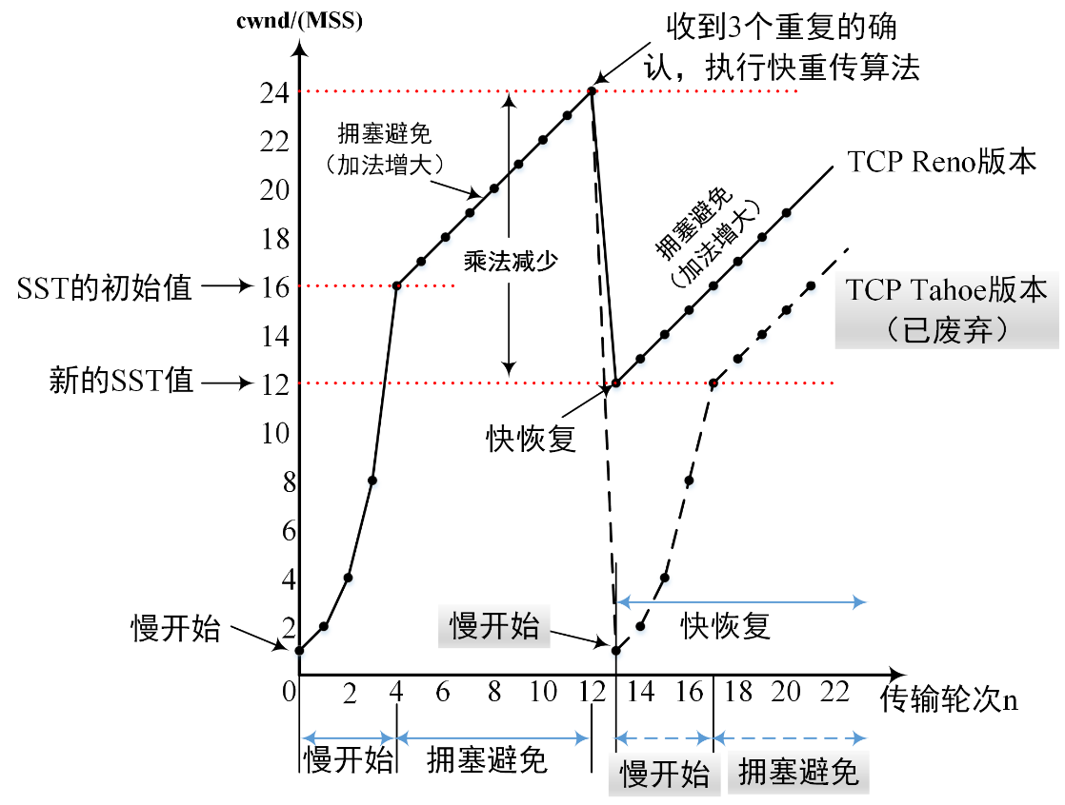
3.4 传输控制协议
3.4.5 TCP窗口与流量控制、拥塞控制
4.拥塞控制
慢开始
拥塞避免
快重传
快恢复
Notes:
传输轮次：
发送窗口swnd，接收窗口rwnd
注意：纵轴是MSS（默认536B），但在考试里也可以是Byte/KB

Slide 30
3.4 传输控制协议
3.4.5 TCP窗口与流量控制、拥塞控制
4.1 慢开始
慢开始阔值SST：慢开始阶段和拥塞避免阶段
的分界线，初始值有算法设定
慢开始阶段：cwnd≤SST。在该阶段，cwnd初始值为1，且每结束一个RTT，cwnd翻倍
当cwnd=SST时：进入拥塞避免阶段
Notes:
SST是慢启动和拥塞避免的分界线——慢开始最后一轮不一定是呈指数级增加-> 取决于SST （e.g.SST=15, 8->15）

Slide 31
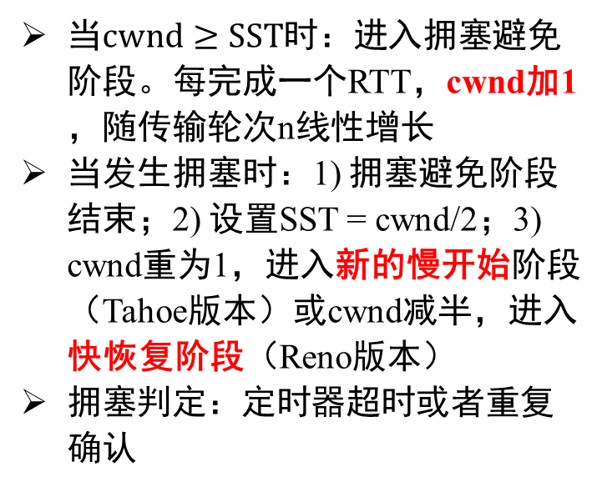
3.4 传输控制协议
3.4.5 TCP窗口与流量控制、拥塞控制
4.2 拥塞避免
Notes:
两种确认拥塞的区别：从慢开始开始效率很低，已经废弃，最新的TCP协议是减半

Slide 32
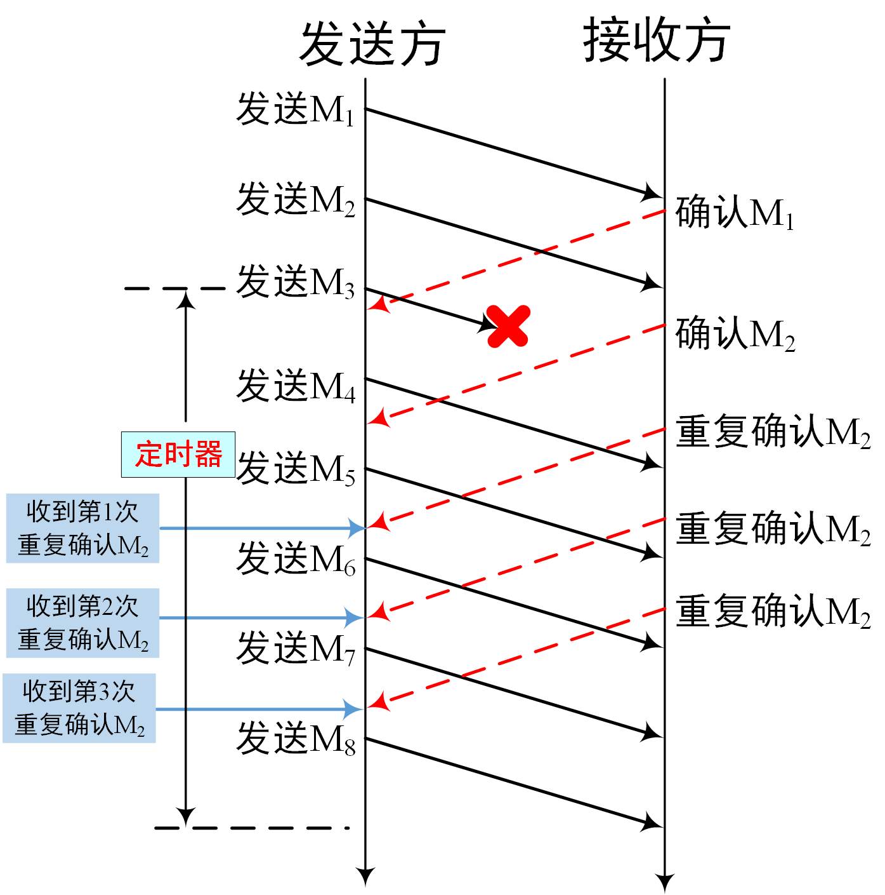
3.4 传输控制协议
3.4.5 TCP窗口与流量控制、拥塞控制
4.3 快重传
“快重传”规定：接收方应及时向发送方连
续3次发出对M₂的“重复确认”，要求尽早
重传未被确认的报文
当发送方接收到重复的ACK时，立即重传丢失的报文段M₃，而不必等到M₃的重传定时器超时才重传
TCP Tahoe版和TCP Reno版都支持快重传
重传M3

Slide 33
3.4 传输控制协议
3.4.5 TCP窗口与流量控制、拥塞控制
4.3 快恢复
TCP Reno版在发生拥塞事件时，将cwnd减半，直接进入拥塞避免阶段

Slide 34
3.4 传输控制协议
3.4.5 TCP窗口与流量控制、拥塞控制-拓展思考题
拥塞事件的判定是否只能通过推测报文段丢失这一事件？
2. 在非理想情况下，慢开始的拥塞窗口cwnd会怎样变化？
3. 请查阅资料回答：当发送方收到多少个重复的ACK，启动快重传？
4. TCP Reno版在发生拥塞事件时，直接进入拥塞避免阶段是基于什么原因？
5. 请查阅资料，慢开始在哪些应用场景下性能低下？

